Slide 1
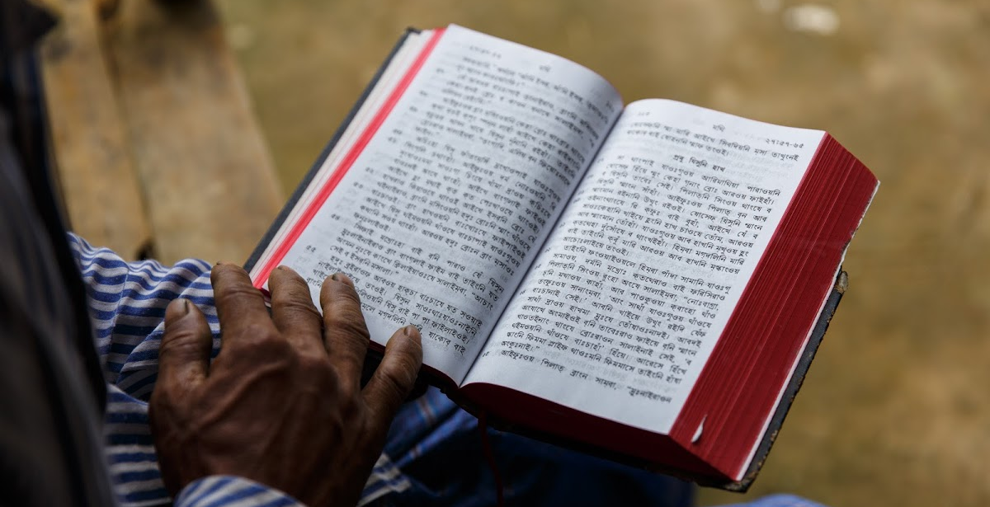
© Derechos de Autor

Slide 2
?
¿Que sabes sobre los derechos de autor?

Slide 3
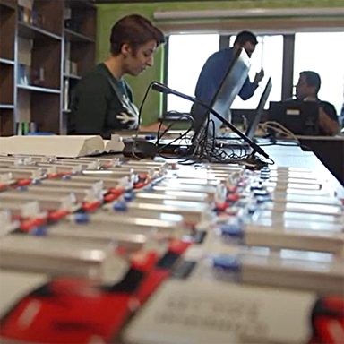
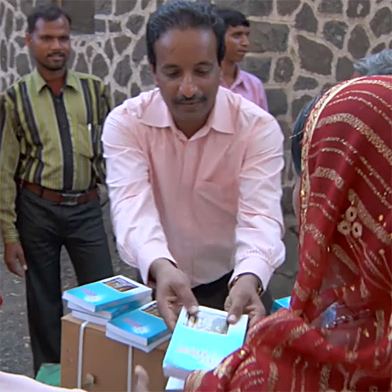
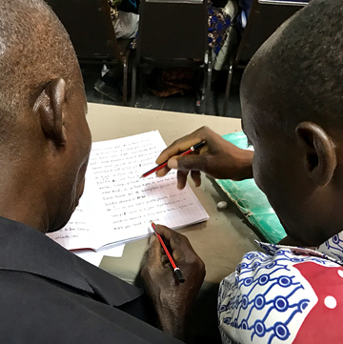
Derechos concedidos al dueño de derechos de autor
Hacer copias
Distribuir y vender copias
Hacer adaptaciones

Slide 4
“derechos reservados”— derechos exclusivos
Sin permiso adicional, otros no pueden:
Hacer copias
Distribuir y vender copias
Hacer adaptaciones
Obtener el permiso puede ser un proceso largo y costoso.

Slide 5


Slide 6

Abilidad de conceder permisos de antemano
Derechos de copiar, distribuir, adaptar y representar

Slide 7

Atribución
Esta licencia permite que los reusadores puedan distribuir, remezclar, adaptar y desarrollar el material en cualquier medio o formato, si se acredita al creador

Slide 8

Compartir por igual
Todo lo que se base en el original debe tener el mismo tipo de licencia para el nuevo trabajo.
Diapositivas adaptadas de https://docs.google.com/presentation/d/1xRsF5LrTSGzrQ6o4fW9xemthraKJ4IKLpfNBaDh5QkA/edit#slide=id.p y https://creativecommons.org/ sitio.

Slide 9
?
¿De que manera son diferentes los derechos de autor de CC BY-SA a los derechos exclusivos tradicionales?
2 Corintios 9:7

Slide 10



Con la licencia CC BY-SA
© se concede permiso de antemano para:
Hacer copias
Distribuir y vender copias
Hacer adaptaciones
Se Debe: Dar atribucion Compartir por igual
Notes:
Compartir por igual pushed over to the other row and I don’t know how to put the ‘por igual’ under ‘compartir’

Slide 11
?
¿Por que crees que WA
usa este tipo de licensia?

Slide 12


